Slide 1
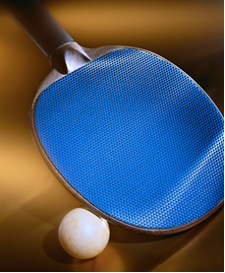
ИСТОРИЯ ВОЗНИКНОВЕНИЯ И РАЗВИТИЯ НАСТОЛЬНОГО ТЕННИСА ЗА РУБЕЖОМ И В РОССИИ
Автор – Мосин Андрей Олегович
Педагог дополнительного образования
Дома детского творчества «Олимп»
Выборгского района Санкт-Петербурга
«Если римские виды спорта утомляют вас — и вам нравятся греческие, играйте в мяч!» — писал Гораций.

Slide 2
Первая игра в мяч руками
через ленту.
Сведения о развитии настольного тенниса очень противоречивы. И по сей день остается загадкой, кто же является подлинным родоначальником этой игры. Одни считают, что игра с ракеткой и мячом зародилась в Англии, другие настаивают на том, что рождению этой увлекательной игры мы обязаны Японии или Китаю. Однако японские и китайские историографы спорта подобное утверждение опровергают.

Slide 3
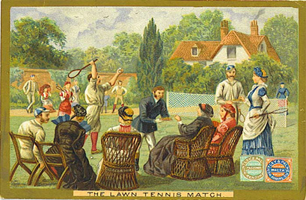
Игра
в лаун-
теннис
Из публикации давних лет известно, что в 1874 году англичанин Вальтер Клоптон из Вингфильда разработал правила новой, довольно похожей на современный теннис, игры, которую он назвал сферистикой. Через год правила сферистики были усовершенствованы, игра получила новое название — лаун-теннис (от слова «lawn», что по-английски означает «лужайка») или просто — теннис.

Slide 4
Игра в мяч Фолис
Приблизительно в те же времена была распространена похожая игра – Фолис, в которой перебрасывался полый шар величиной с детскую головку. Вместо ракеток использовались специальные надетые на руку щиты.

Slide 5
История пинг-понга

Slide 6
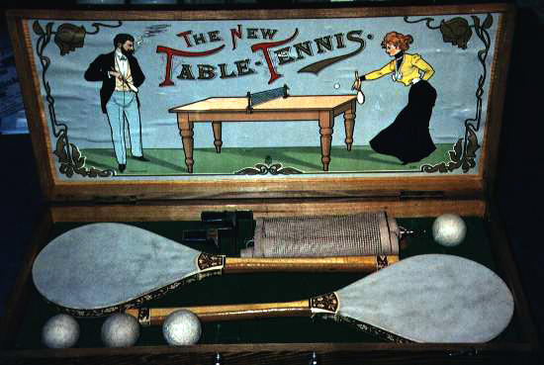
набор для игры
в настольный теннис

Slide 8
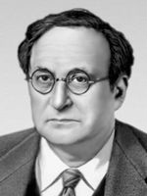
Первый президент международной федерации настольного тенниса
Айвор Монтегю
Ivor Montgu
(1904-1984)

Slide 9
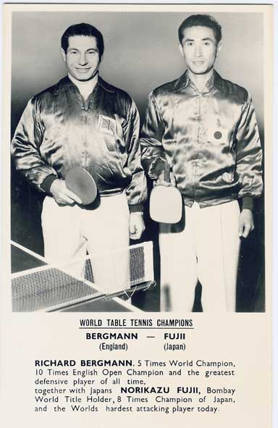
Чемпионы по настольному теннису
Ричард Бергман –игрок защитного амплуа
и
Нориказу Фуджи атакующий игрок

Slide 10
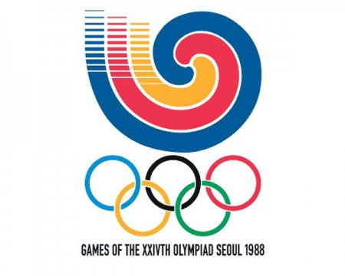
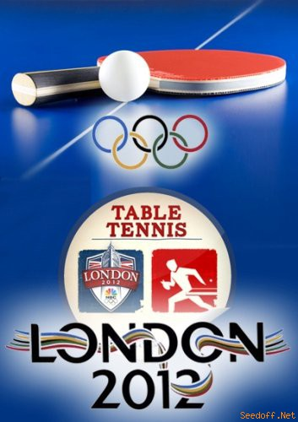
В 1988 году на Олимпийских играх в Сеуле настольный теннис становится олимпийским видом спорта.

Slide 11
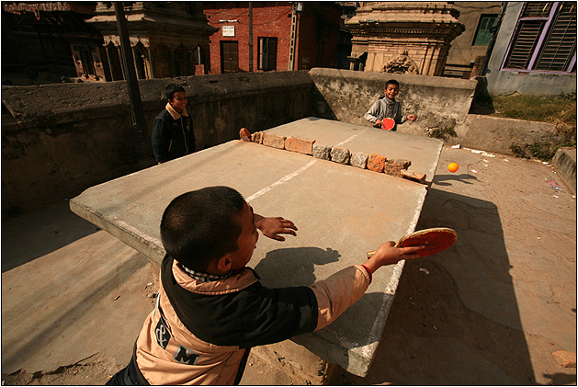
Можно и так играть…

Slide 12
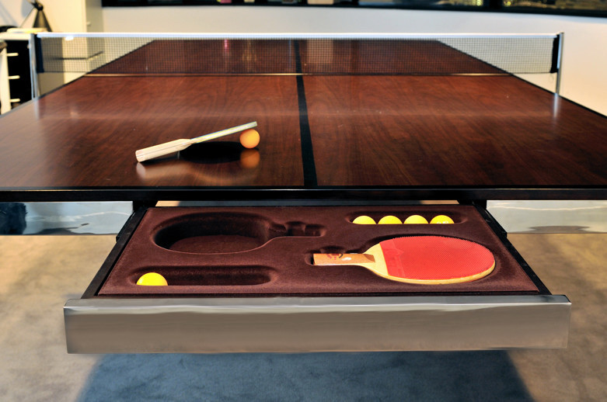
Офисный вариант

Slide 13
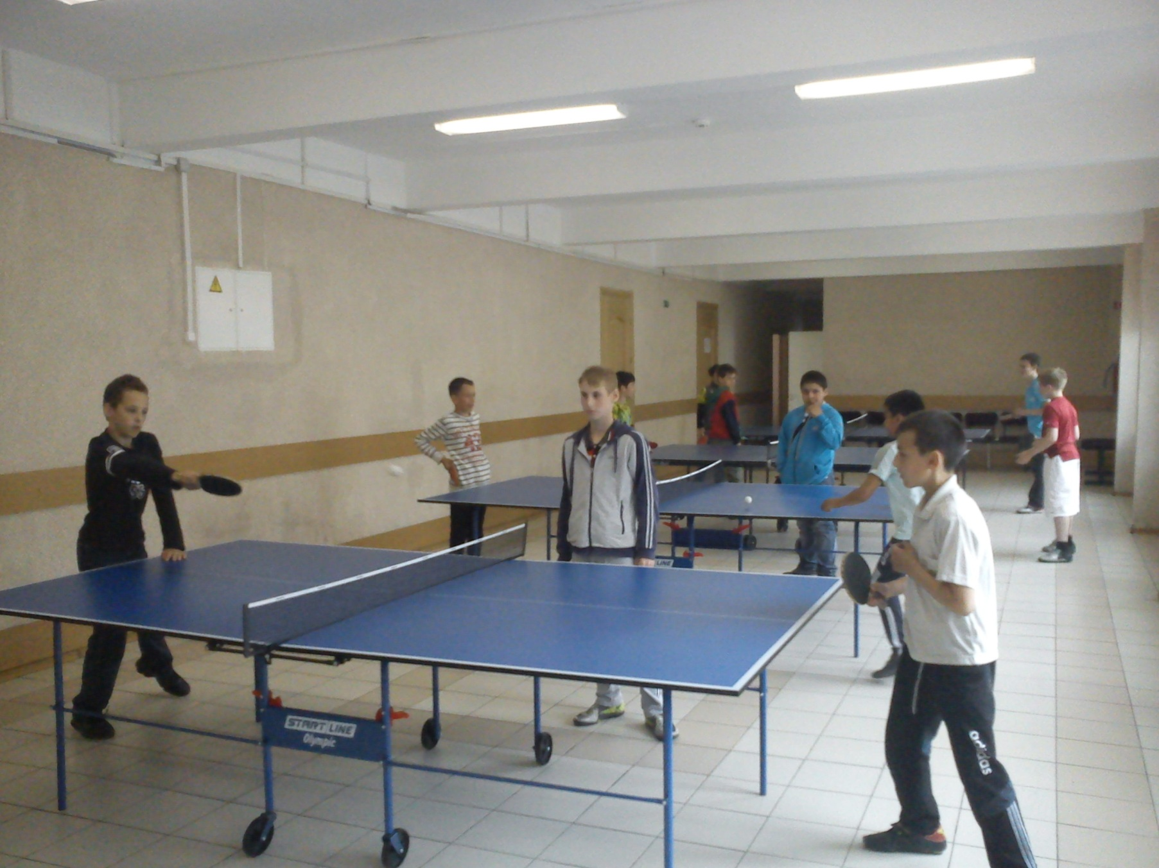
На тренировке 2013 год…

